Slide 1
비대면 기업대출 플랫폼
BEONE
2060340013 김리나

Slide 2
무엇을? 프로젝트 개요
은행 (관리자)
기업 대출 심사, 승인, 상환내역 조회, 기업 정보 분석 등
기업 (고객)
대출 상담, 신청, 내 기업 분석, 서류제출 등
은행
관리자
기업대출
기업
고객
세무사
조력자
기업
분석
서류
관리

Slide 3
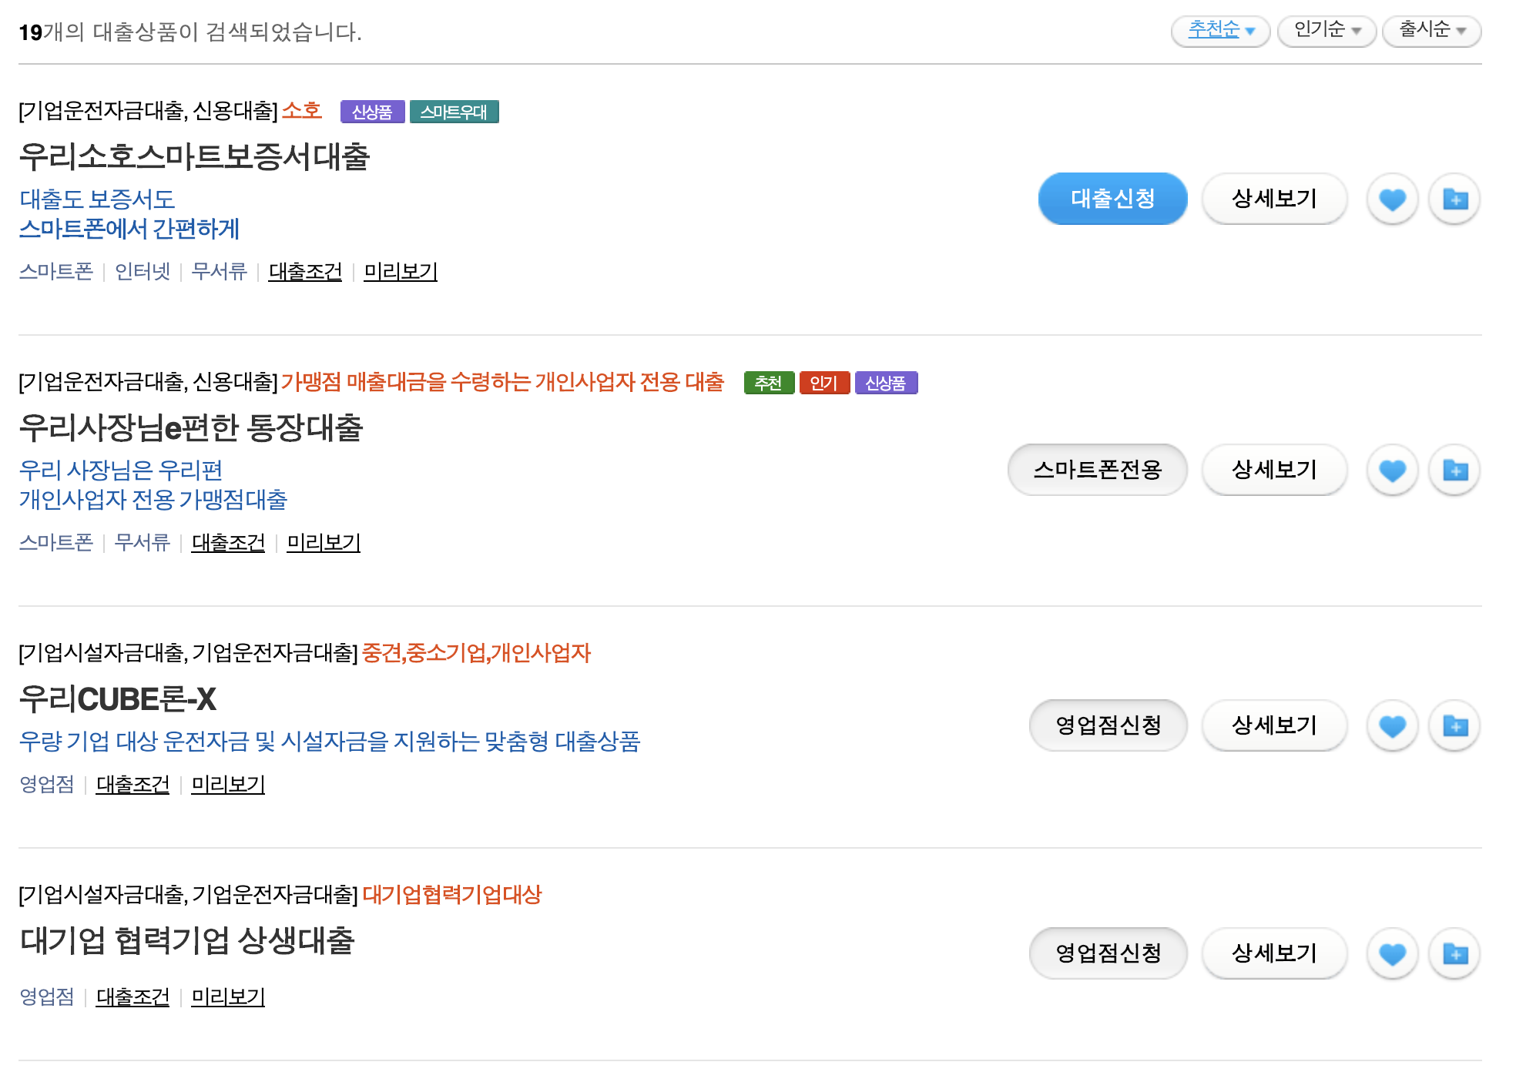
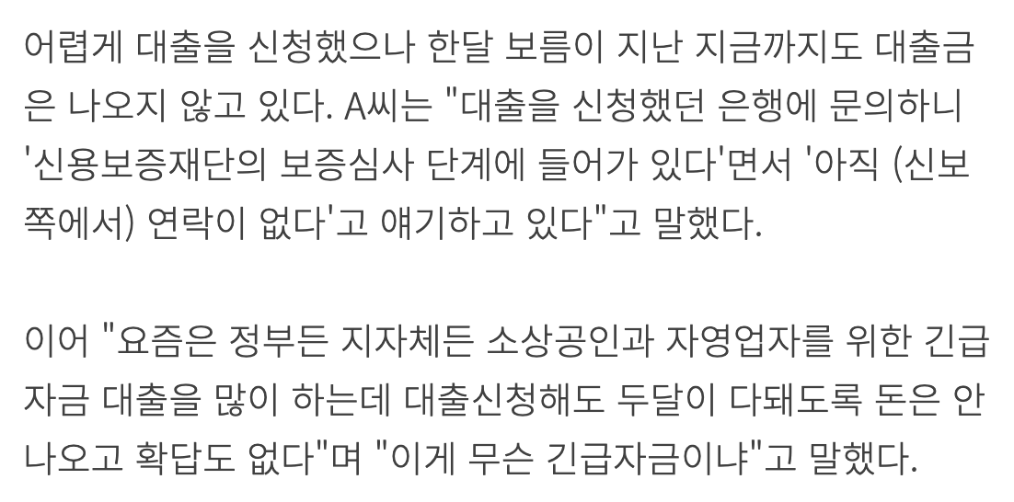
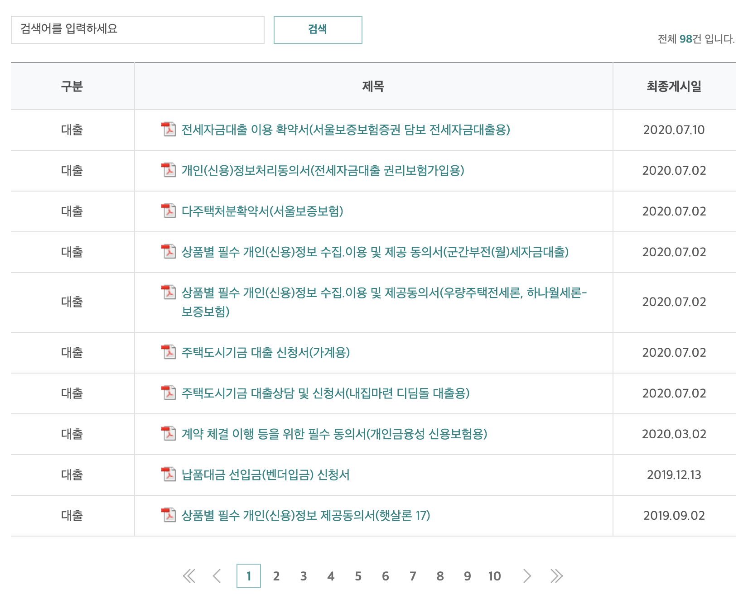
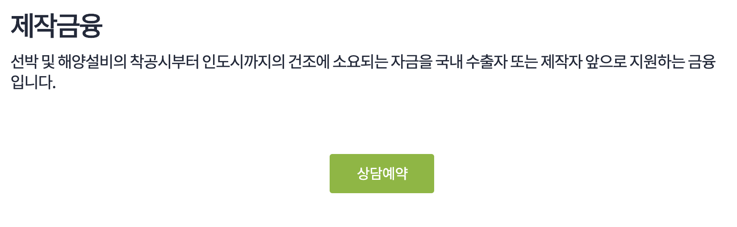
왜? 프로젝트 필요성 BIZCAM
기업 금융도 비대면으로
COVID19의 확산으로 비대면 서비스의 중요성 상승
개인 대출에 비해 아직 대부분이 대면서비스인 기업금융
발빠른 현금 수혈
각종 대출 행정 절차에 빠르게 대응하지 못하는 현재의 시스템
COVID19로 인해 무너진 중소기업&소상공인에게 발빠른 현금 수혈
복잡한 대출 서류 간소화
세무사를 거쳐 기업을 거쳐 은행에 넘어오는 서류
전자문서화 되지 않아 재사용이 불가능해 매 대출마다 새로 발급
타 은행 대비 전무한 온라인 가입 대출 상품
하나은행의 모든 기업 대출상품이 상담을 통해야만 이루어짐

Slide 4
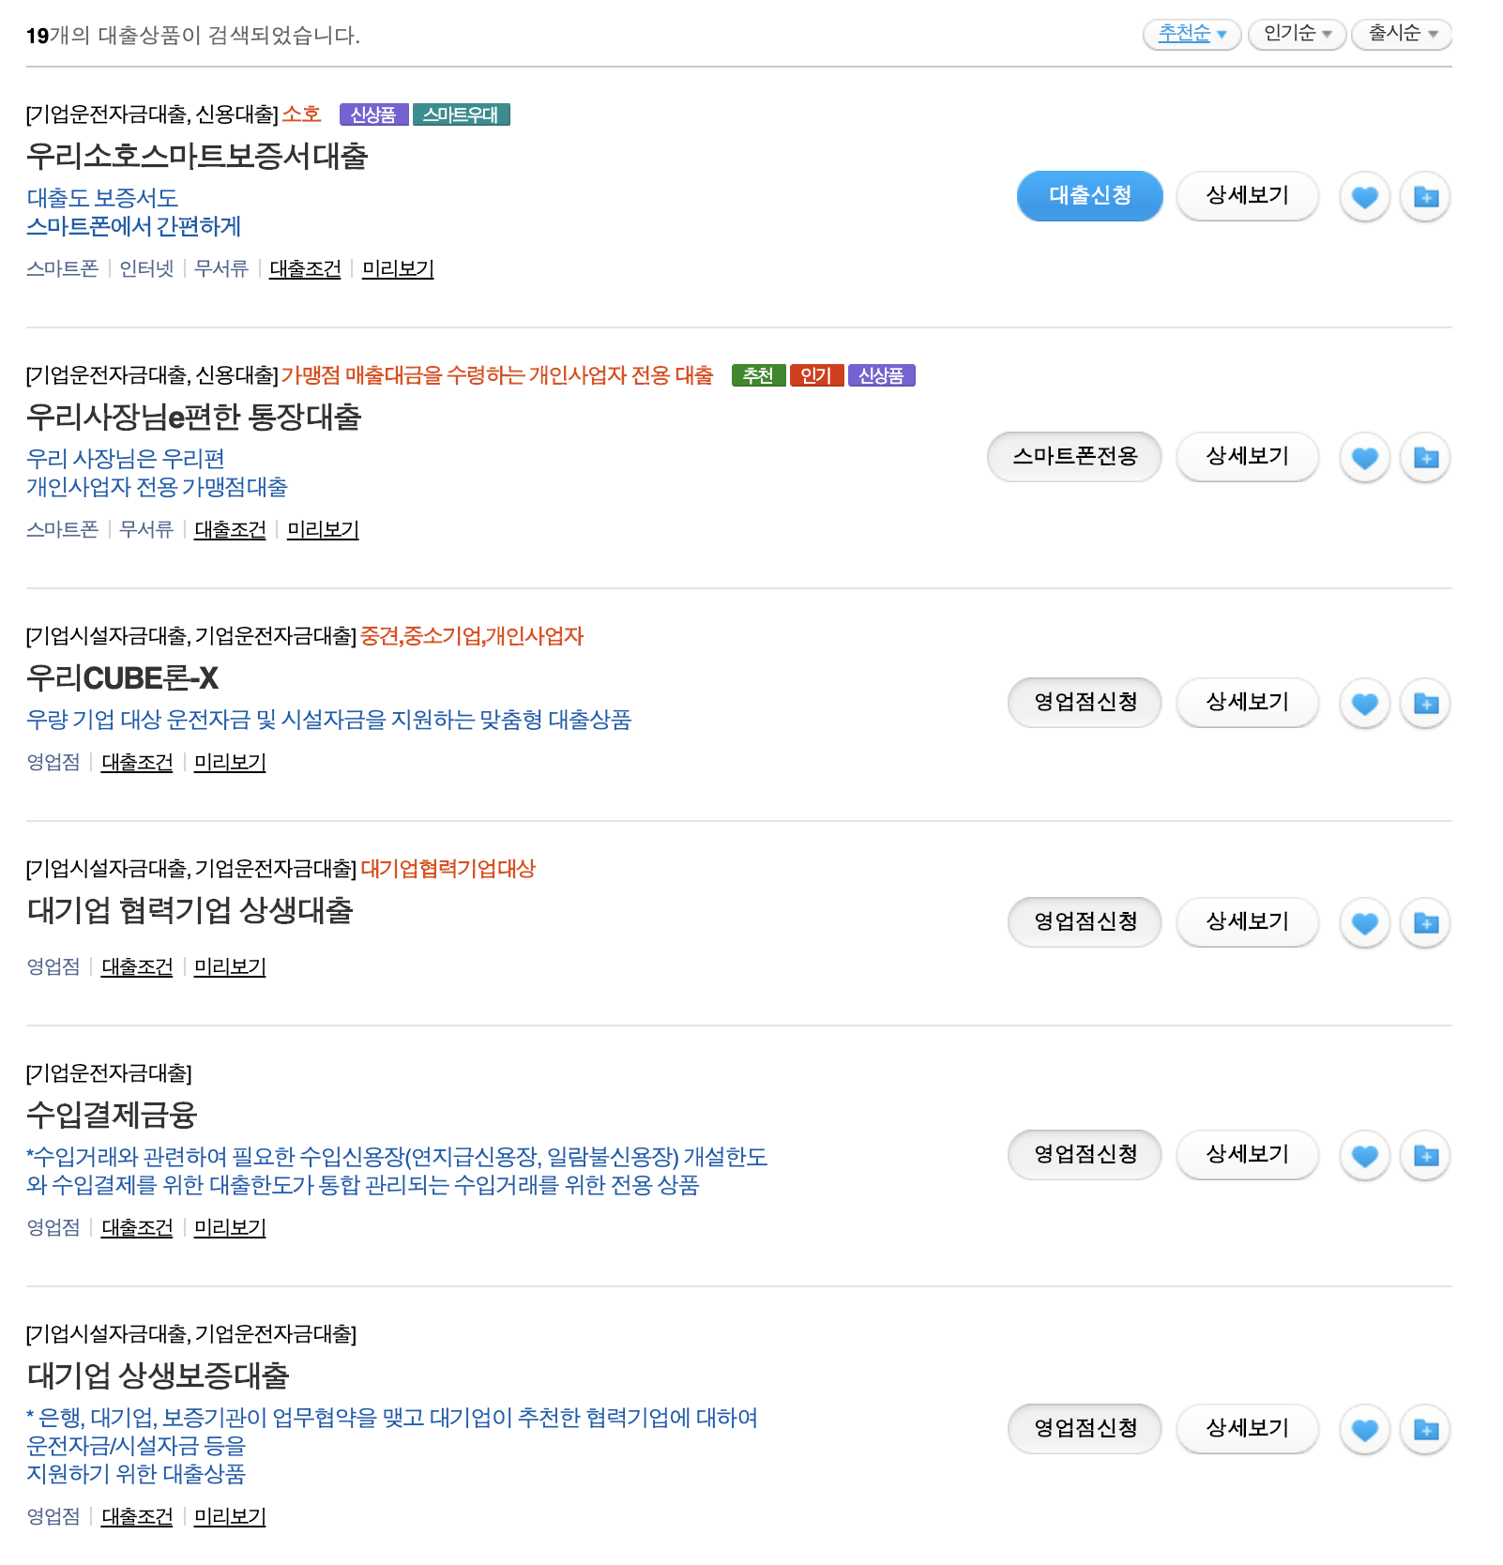
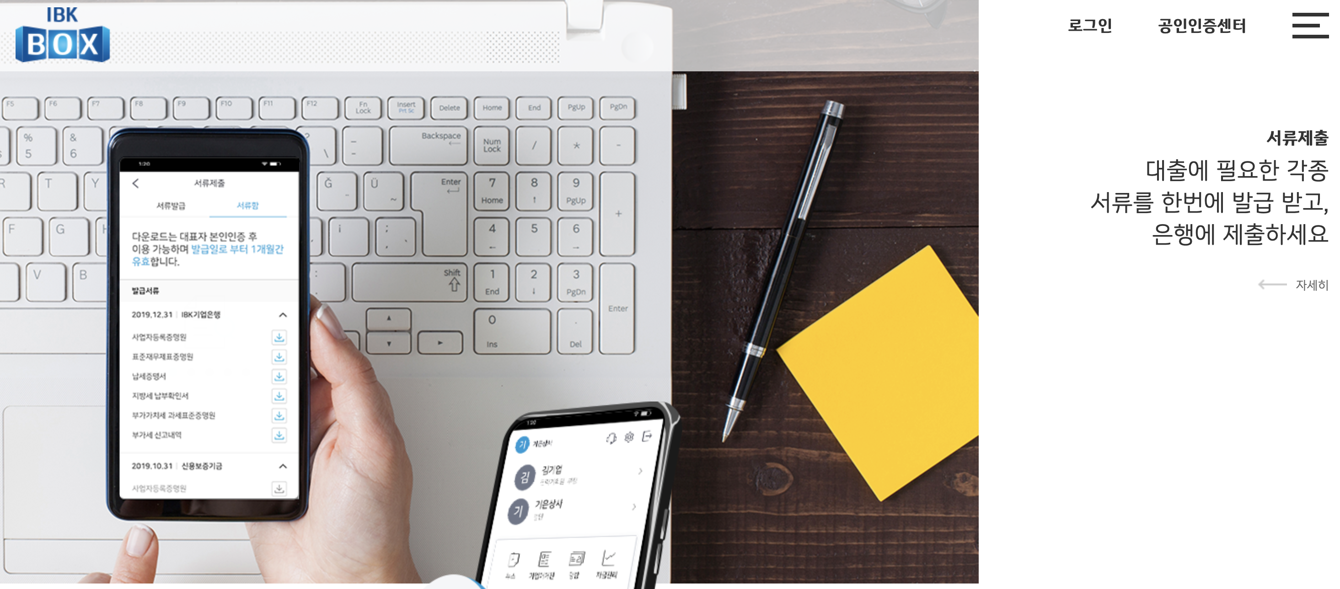
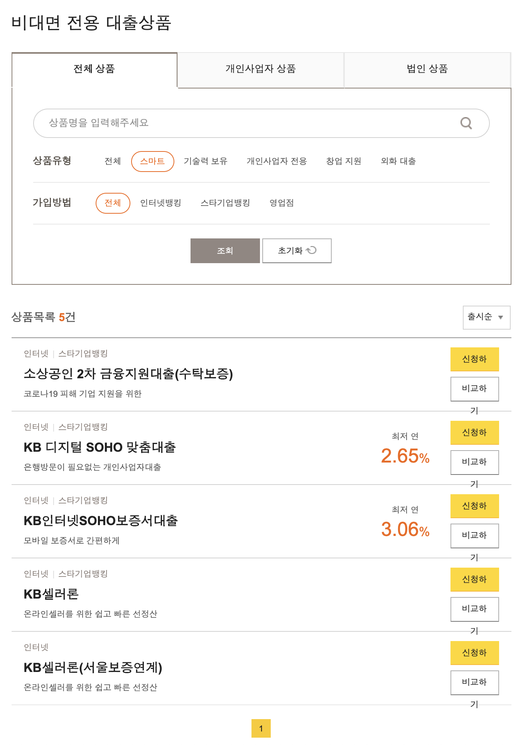
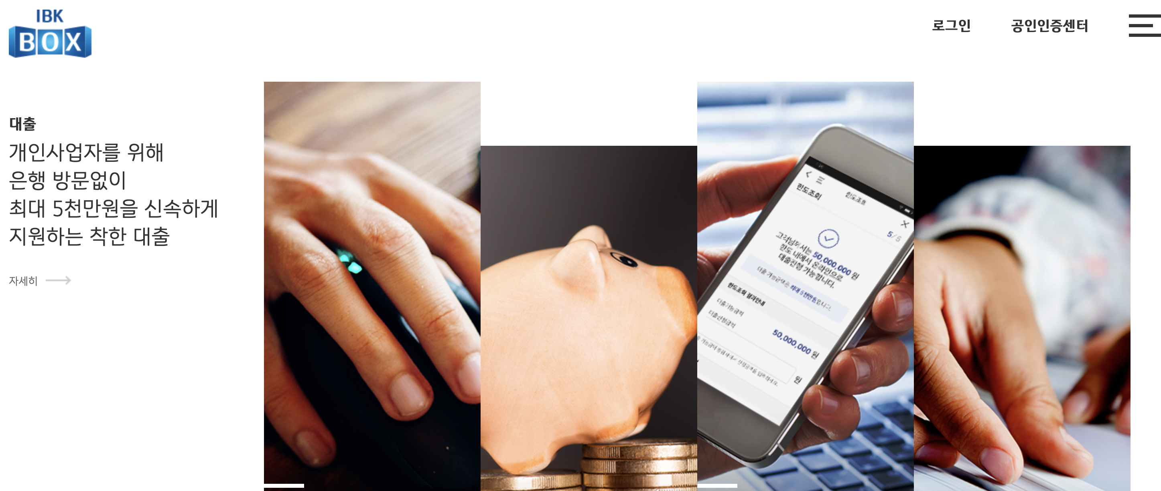
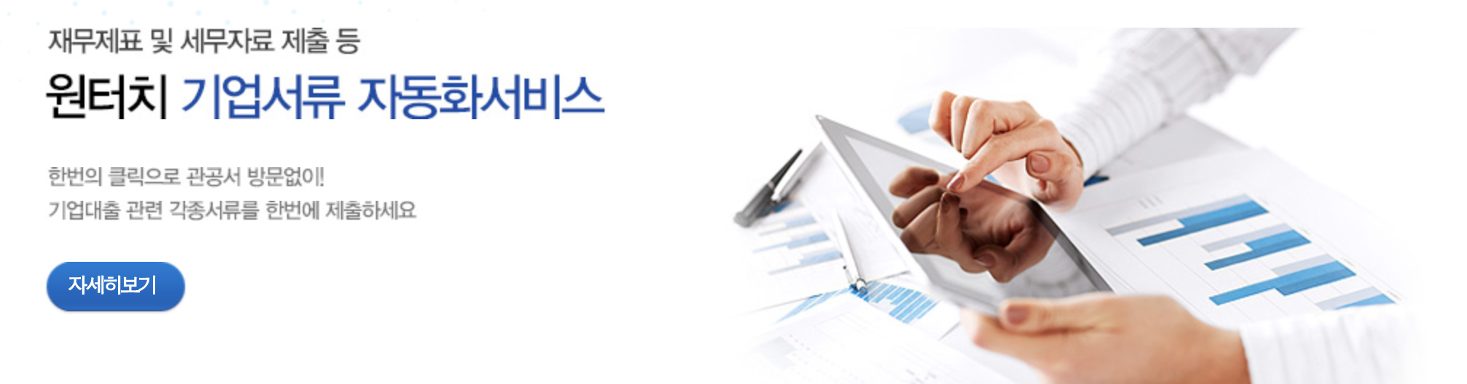
경쟁사 분석 h BIZCAM
우리은행, 국민은행
비대면 대출 가입이 가능한 상품에 한해서만 온라인 신청 가능
대출 관련 서류 보관은 대출 사이트가 아닌 기업금융 플랫폼을 담당하는 사이트에서 이루어짐
기업은행 BOX
프로젝트의 대부분의 기능을 수행중이지만, 개인사업자만 이용할 수 있으며 세무사는 공유할 수 없음

Slide 5
어떻게? 워크플로우 및 요구사항 분석e with BIZCAM
워크플로우
기업 대출 상담
OR
간편 금리 계산 서비스
대출 신청
및
필수 서류 제출
1차 자동 서류심사
기업 분석 리포트
2차 전문 심사팀
심사
대출 승인
▶
▶
▶
▶
기업이 대출 상담을 전화나 이메일, 지점방문 등을 통해 받는다. 또는, 금리와 한도 +- 로 알려준다.
심사에 필요한 필수 서류 제출과 함께 비대면 대출 신청을 한다.
1차 서류심사를 관리자가 하고, 2차평가가 필요할경우 심사팀에게 넘긴다.
심사 결과가 나면서 금리, 한도가 정해진다.
기업에게 이 금리, 한도가 결정이 났는데 대출을 실행할지 여부를 물어본다.
승낙할시 대출 승인되고 대출 내역에 업데이트된다.

Slide 6
어떻게? 워크플로우 및 요구사항 분석e with BIZCAM
요구사항 분석 : 기업
마이페이지 대시보드에서 기업정보, 대출 신청 현황, 대출 내역, 대출 잔액, 대출 서류 보관함을 확인할 수 있다.
담당 세무사가 인증 신청시 기업의 기장 세무사가 맞다면 인증할 수 있고, 세무사는 인증 후부터 기업의 대출 서류 보관함에 서류를 업로드할 수 있다.
대출 상품 조회 및 대출 신청을 할 수 있고, 신청 전 신용도에 따른 예상 금리를 확인할 수 있다.
대출 상품 최대 3개까지 비교할 수 있다.
상품 상세페이지에서 비대면 상담 및 비대면 대출을 신청할 수 있다.
대출 신청 페이지에서 필수 서류 리스트를 볼 수 있고 기존의 서류 보관함에 보관되어있는 서류 및 새로 업로드한 서류를 함께 제출할 수 있다.
대출 신청 페이지에서 대출 계좌, 희망 대출액, 상환방식, 기간, 유형 등을 선택할 수 있다.
대출 신청 현황 페이지에서 대출 신청 정보 및 담당직원 이름과 상태를 알 수 있다.
대출 내역 페이지에서 대출 정보를 확인할 수 있고, 상세페이지에서 상환내역을 확인할 수 있다.
제출한 재무제표를 바탕으로한 기업분석 대시보드를 볼 수 있다.
여러개의 서류 업로드를 한번에 할 수 있다.
서류 보관함에서 여러개의 서류를 한번에 삭제할 수 있다.
QnA 게시판에서 문의를 남길 수 있다.

Slide 7
어떻게? 워크플로우 및 요구사항 분석e with BIZCAM
요구사항 분석 : 세무사
인증을 받은 기업에 한해 대출 서류를 제출할 수 있다. (삭제는 안됨)
내가 맡은 기업 목록을 볼 수 있다.
요구사항 분석 : 은행
기업이 대출을 신청하는 즉시 해당 지점의 행원들중 기업대출 담당 직원에게 순차적으로 업무가 부여된다.
직원별 대시보드에서 업무리스트로 신규 대출 신청 목록을 볼 수 있고 서류를 심사할 수 있다.
서류 심사시 직원은 기업 재무제표 분석 데이터를 볼 수 있으며 성장성, 수익성, 안정성, 활동성 네 부문에 대해 직접 하한선을 입력하고 그에 따라 자동 심사를 할 수 있다.
1차 서류심사가 완료되면 은행은 2차 전문가 심사를 위해 심사팀으로 신청 정보를 넘길 수 있다.
직원은 대시보드에서 대출 현황을 보고 부서 회의나 지점별 성과를 파악하는데 도움을 받을 수 있다. 대출 현황에는 날짜별 대출 현황, 지점별 대출 현황, 시간대별 대출 현황, 대기업/중소/소상공인별 대출 현황을 볼 수 있다.
직원은 QnA 게시판에 남겨진 문의사항에 답변을 남길 수 있다.

Slide 8
감사합니다.
2060340013 김리나

